Slide 1
МК и взаимодействие с внешним миром

Slide 2
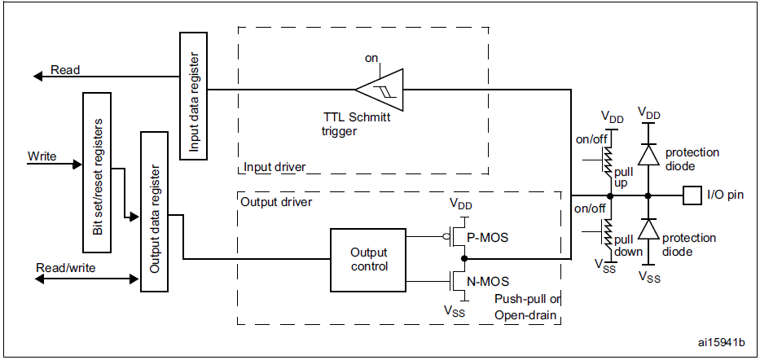
GPIO

Slide 3
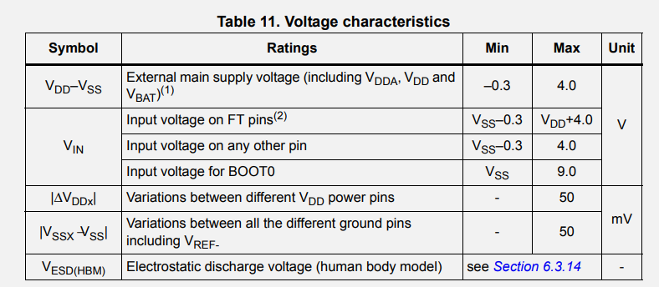
Характеристики GPIO

Slide 4
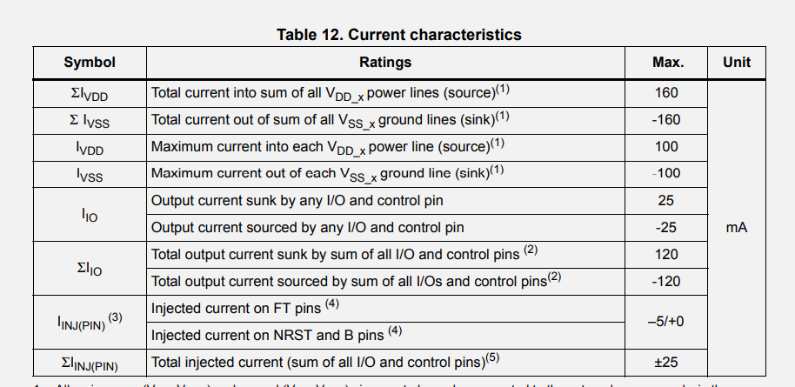
Характеристики GPIO

Slide 5
Запись в GPIO

Slide 6
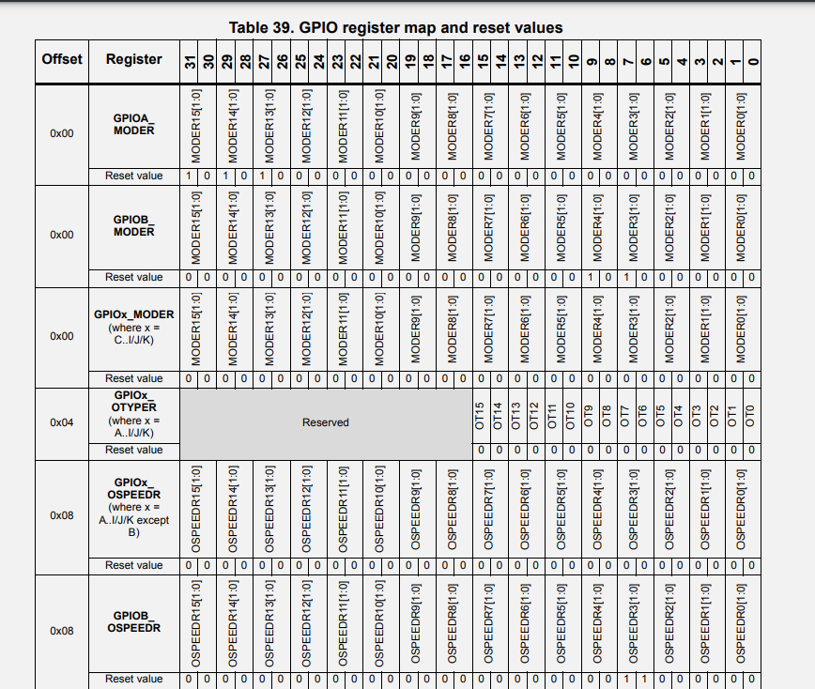
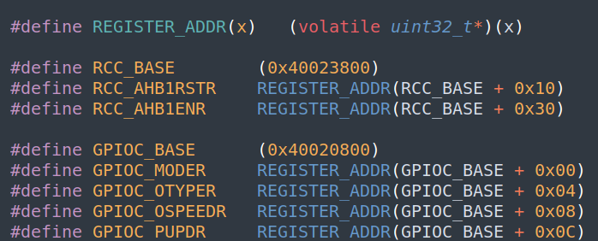
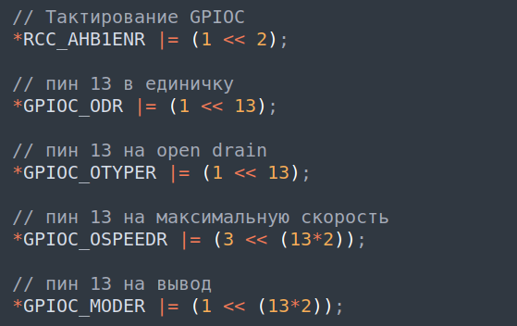
Регистры управления GPIO

Slide 7
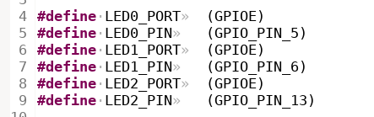
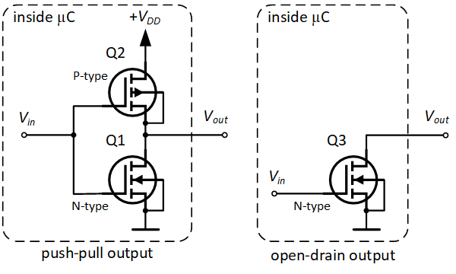
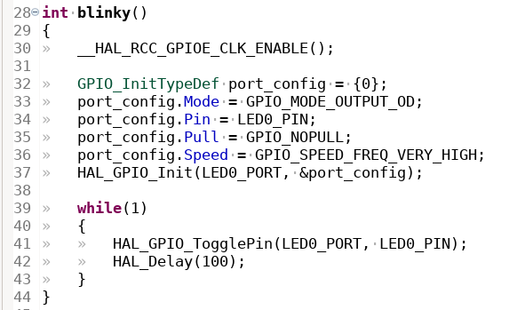
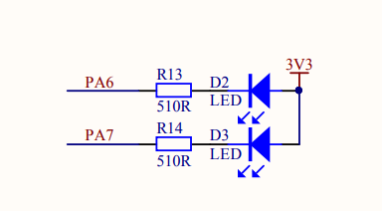
Blinky (Hello world)

Slide 8
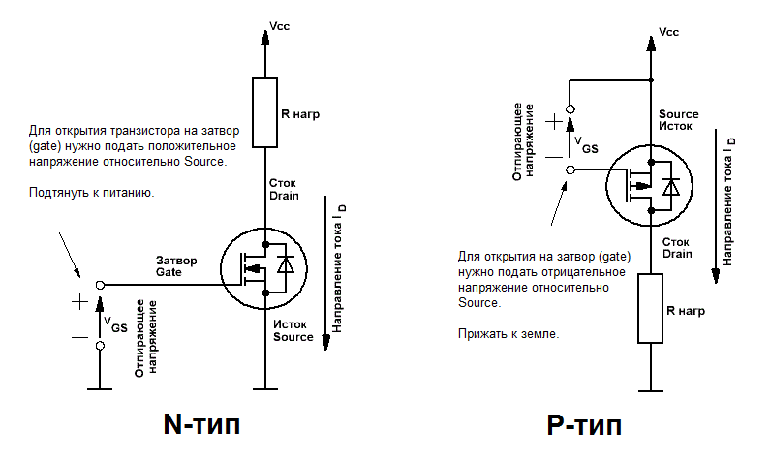
Управление мощной нагрузкой

Slide 9
Чтение GPIO

Slide 10
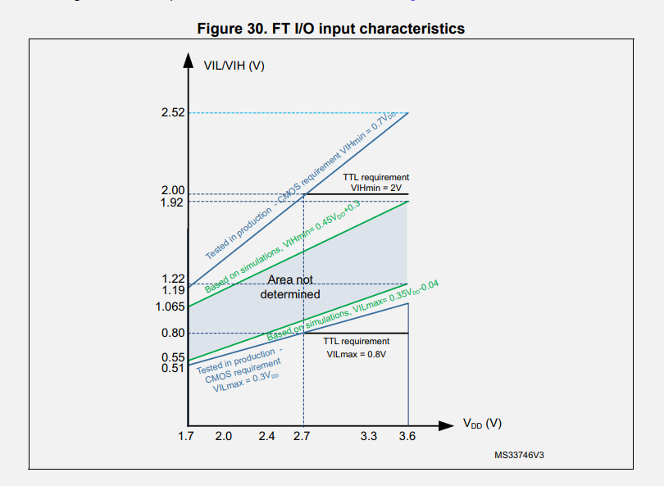
Чтение напряжения с GPIO

Slide 11
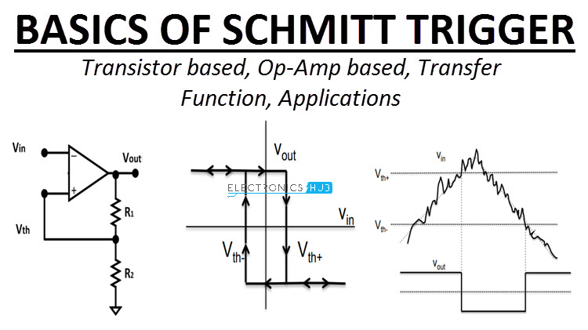
Триггер Шмидта

Slide 12
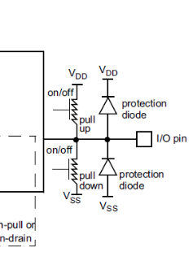
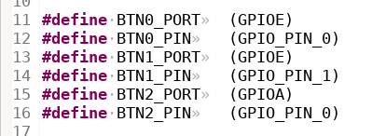
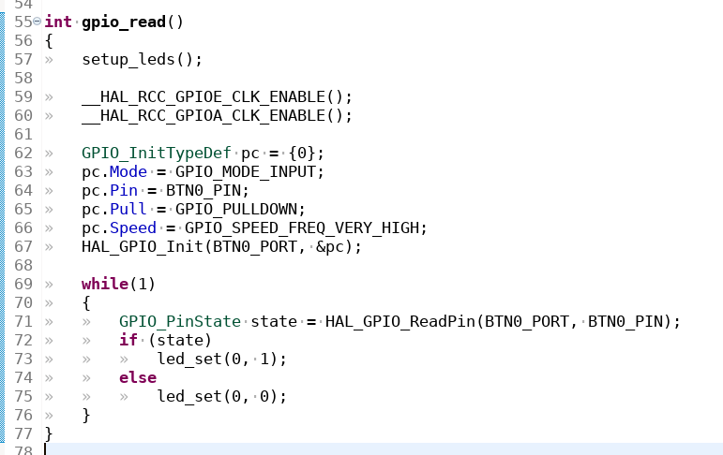
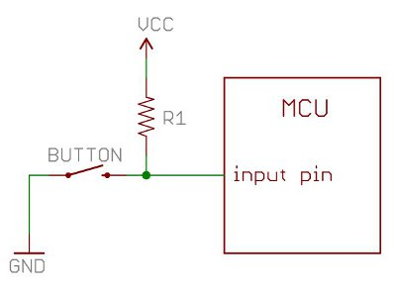
Pull-up или pull-down. Подтяжки

Slide 13
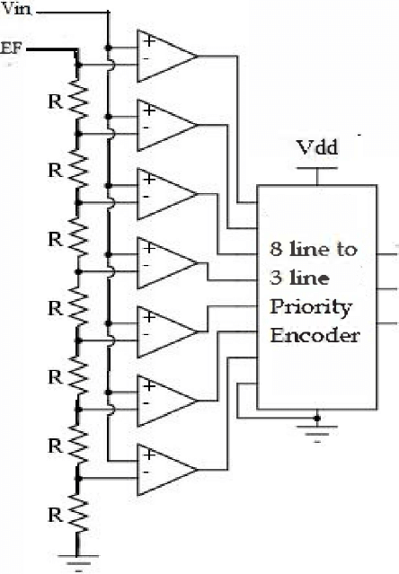
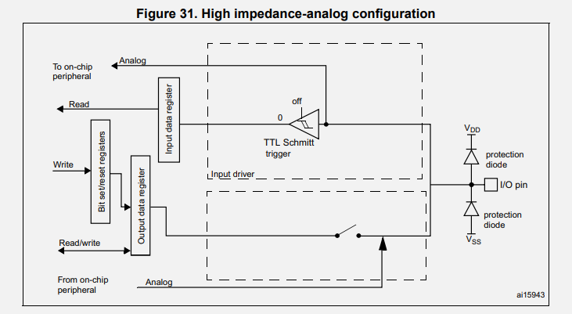
Аналого-цифровой преобразователь (АЦП)

Slide 14
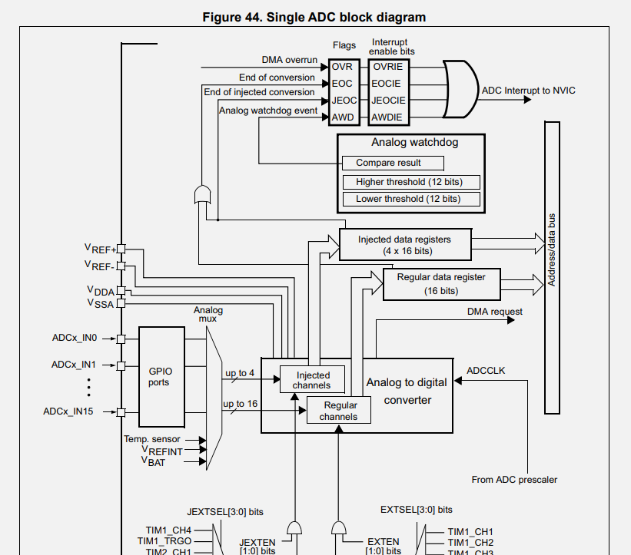
Аналого-цифровой преобразователь (АЦП)

Slide 15
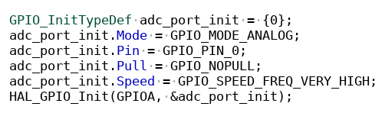
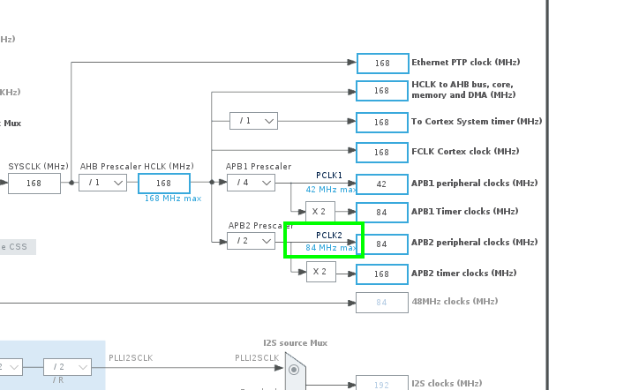
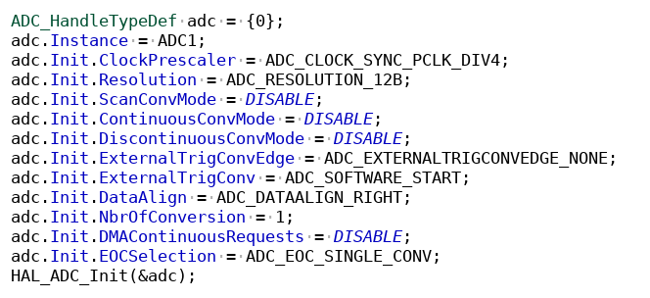
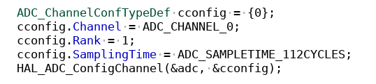
Аналого-цифровой преобразователь (АЦП)

Slide 16
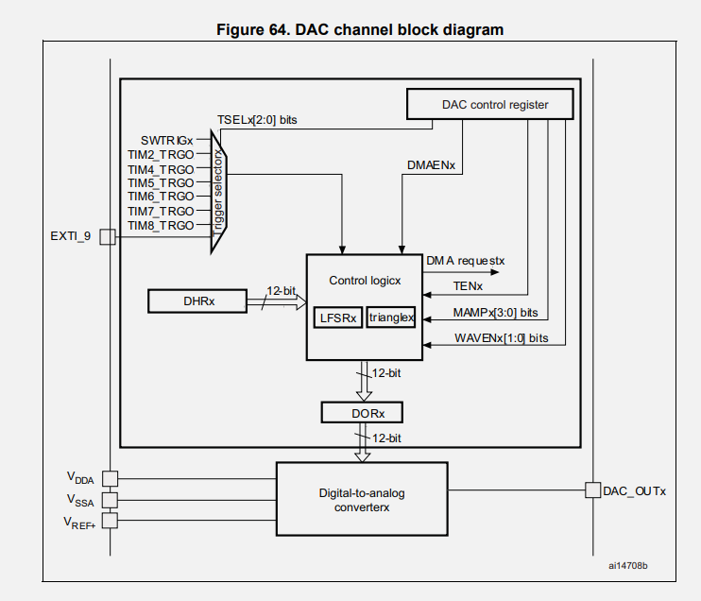
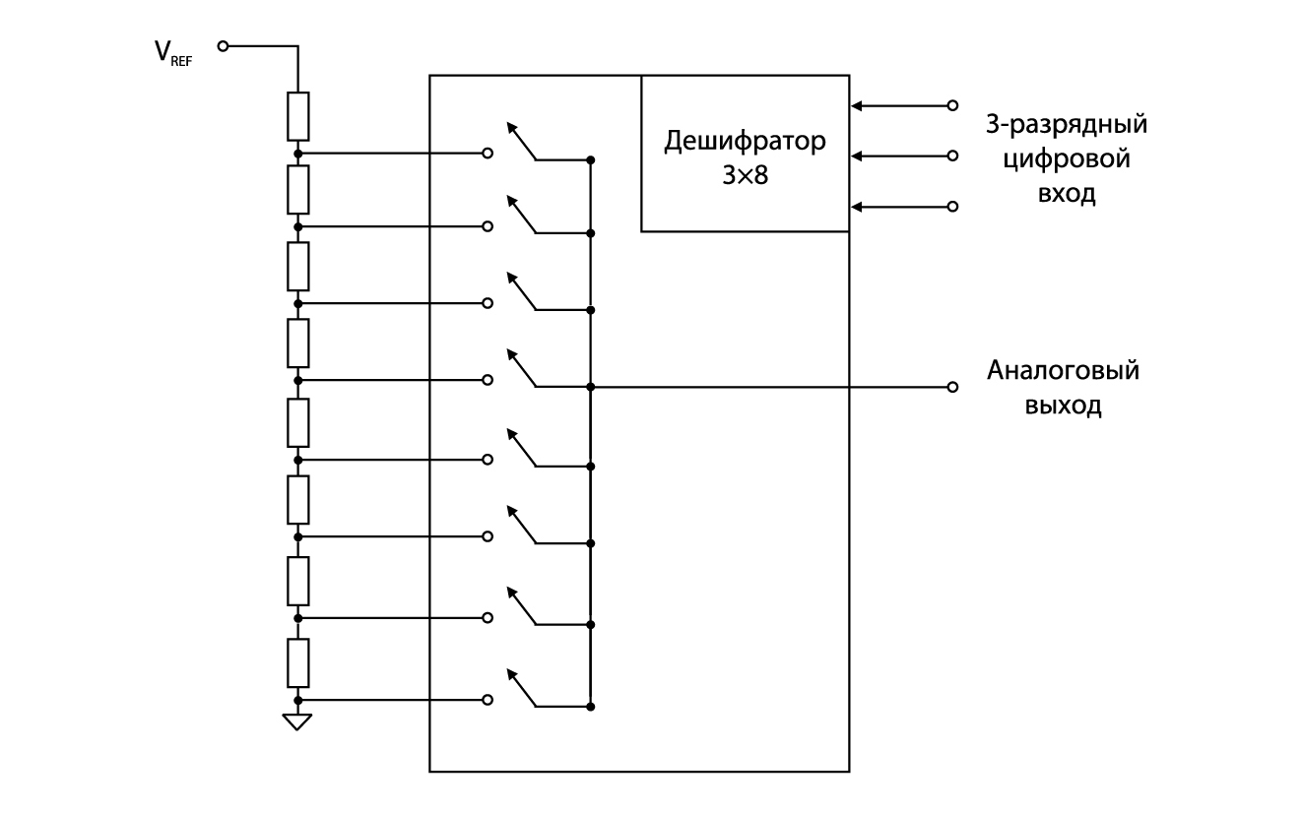
Цифро-аналоговый преобразователь (ЦАП)

Slide 17
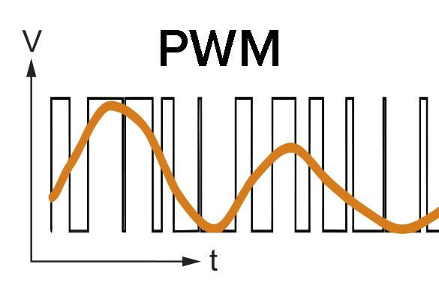
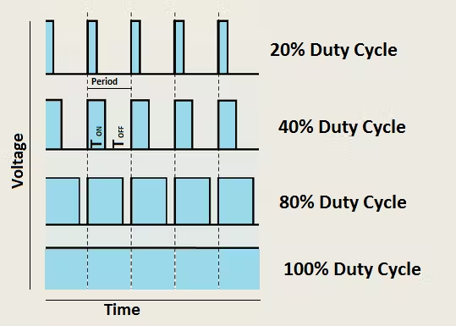
Широтно-имульсная модуляция (ШИМ/PWM)

Slide 18
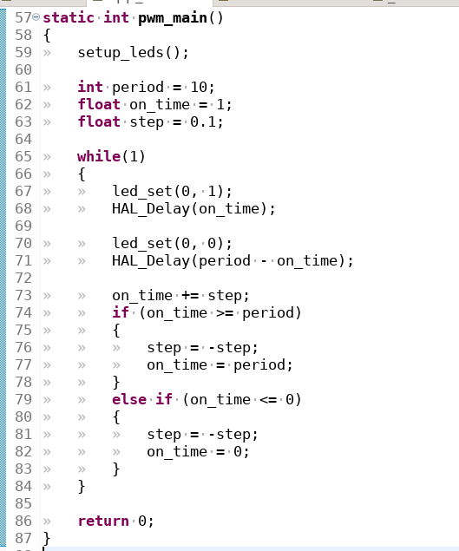
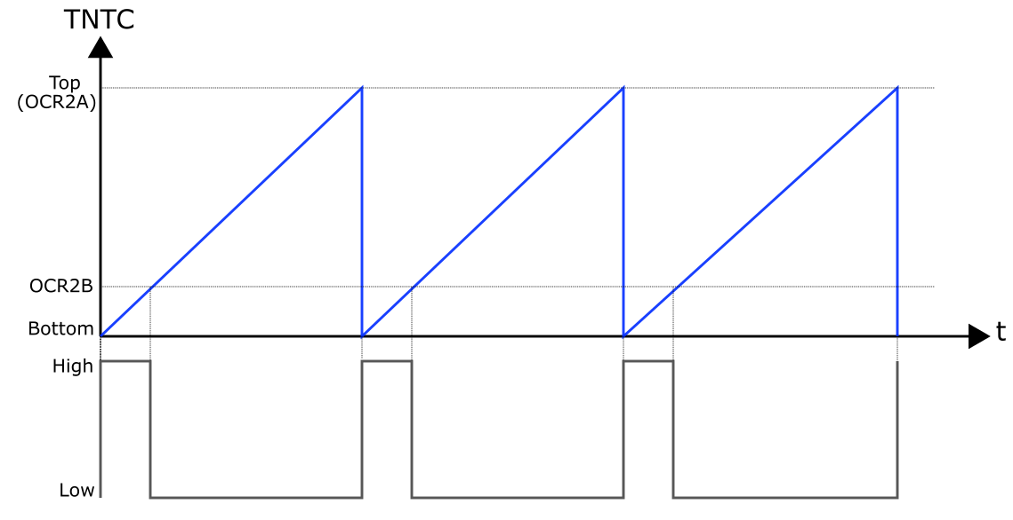
Широтно-имульсная модуляция (ШИМ/PWM)

Slide 19
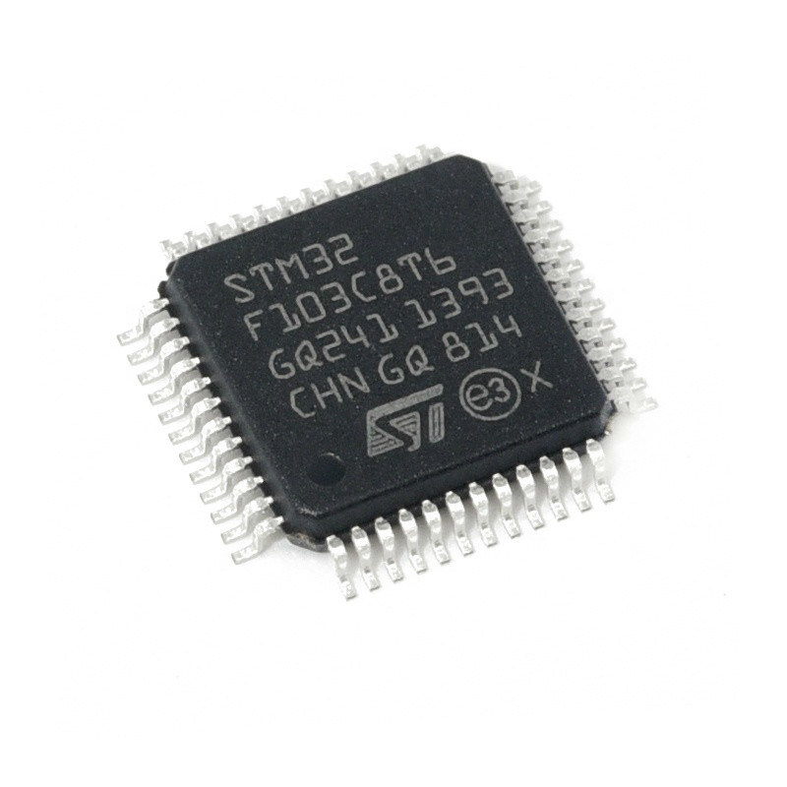
Обмен цифровой информацией
???

Slide 20
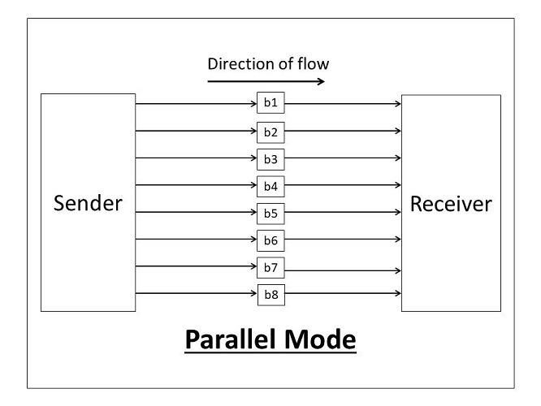
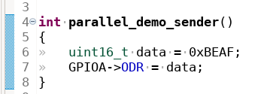
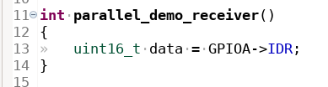
Параллельный порт

Slide 21
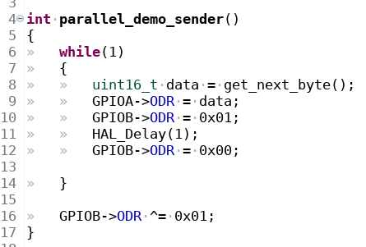
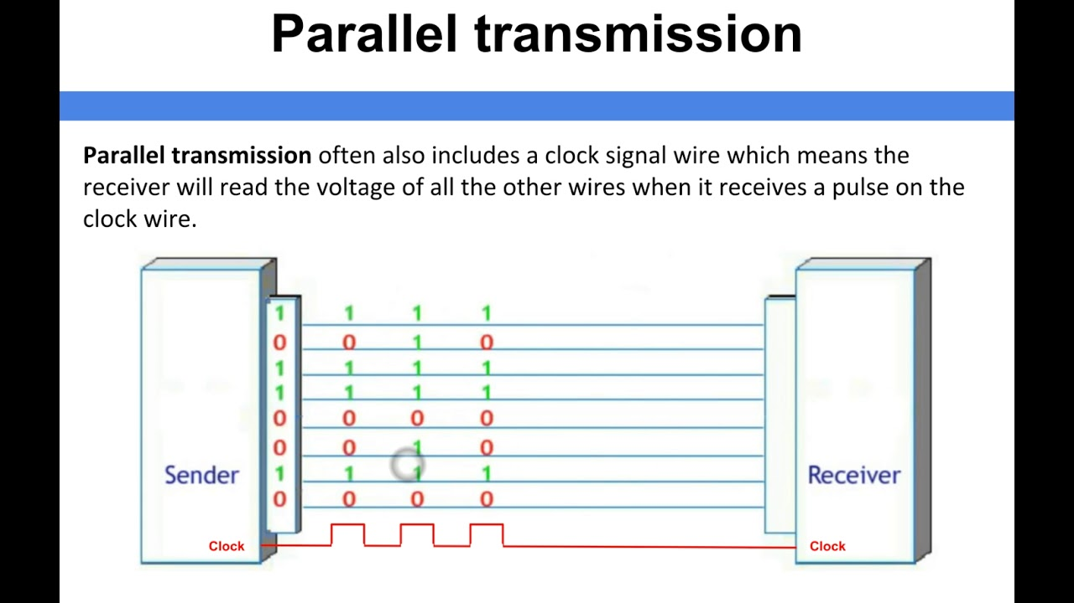
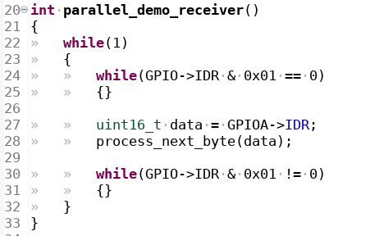
Параллельный порт с синхронизацией

Slide 22
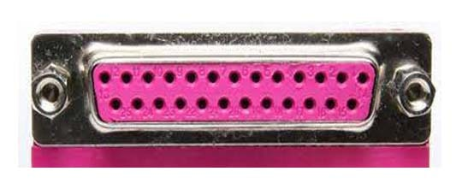
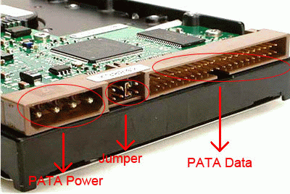
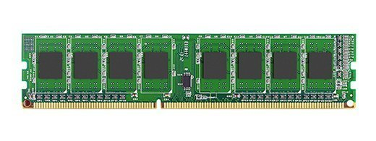
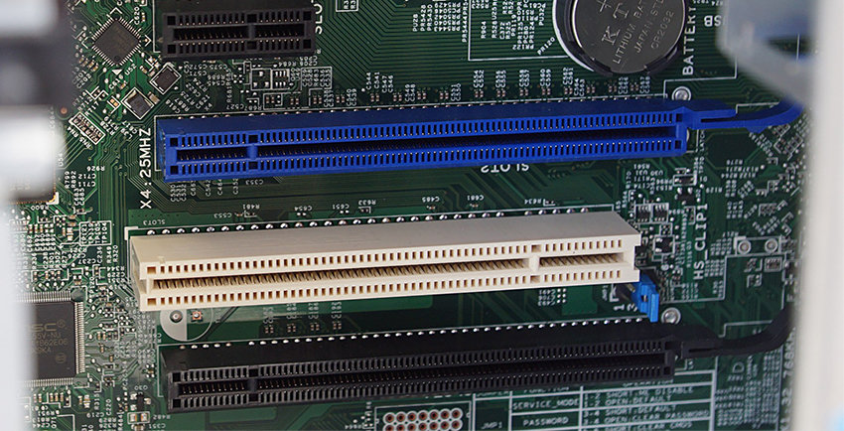
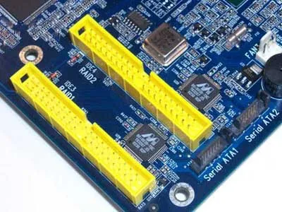
Параллельный порт

Slide 23
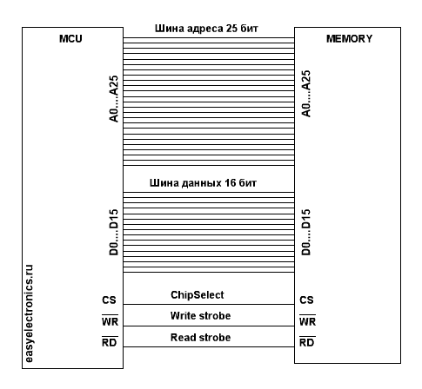
Параллельный порт и FSMC

Slide 24
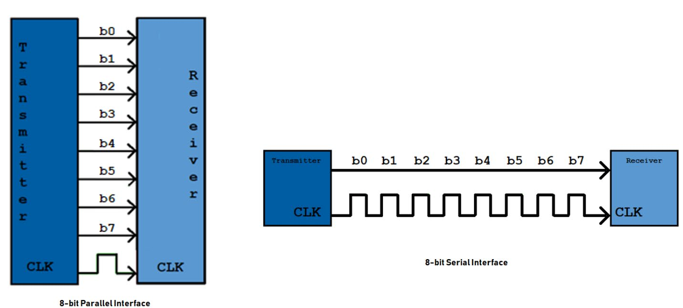
Последовательный порт

Slide 25
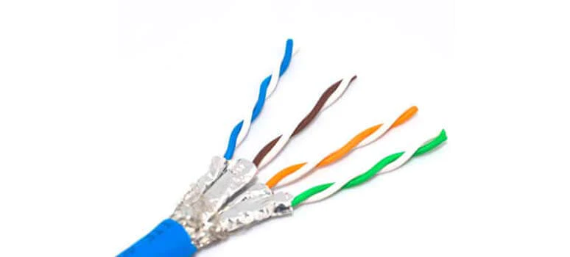
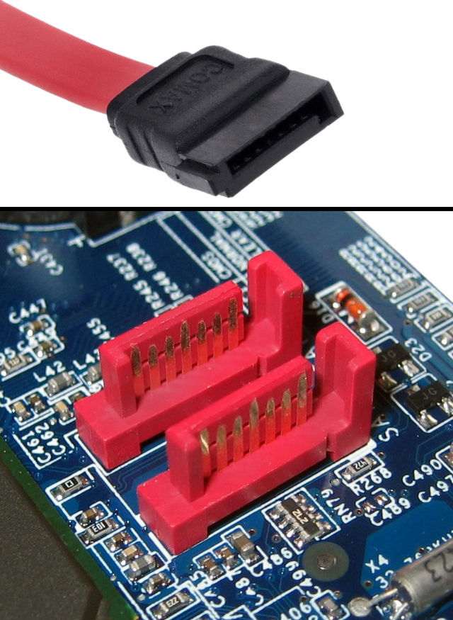
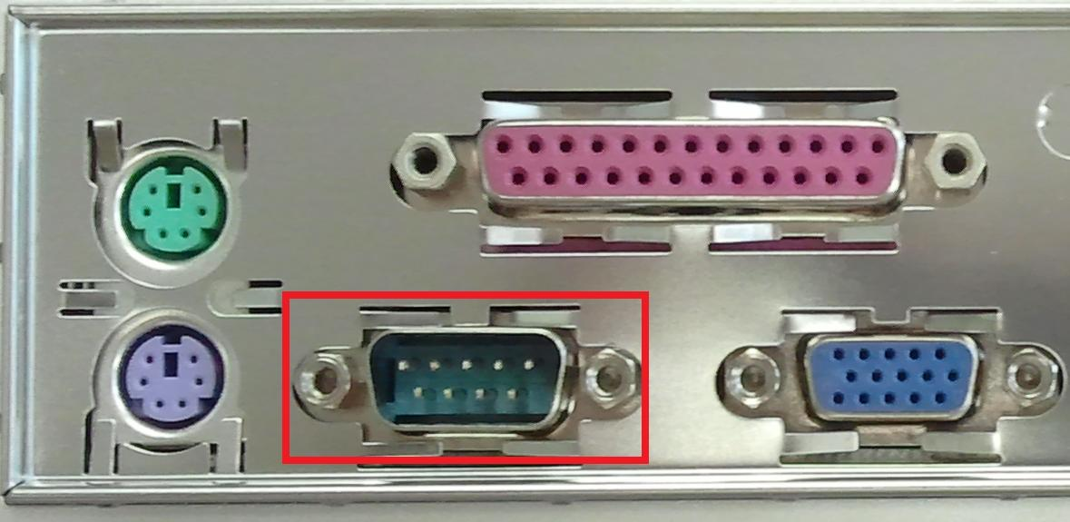
Последовательный порт

Slide 26
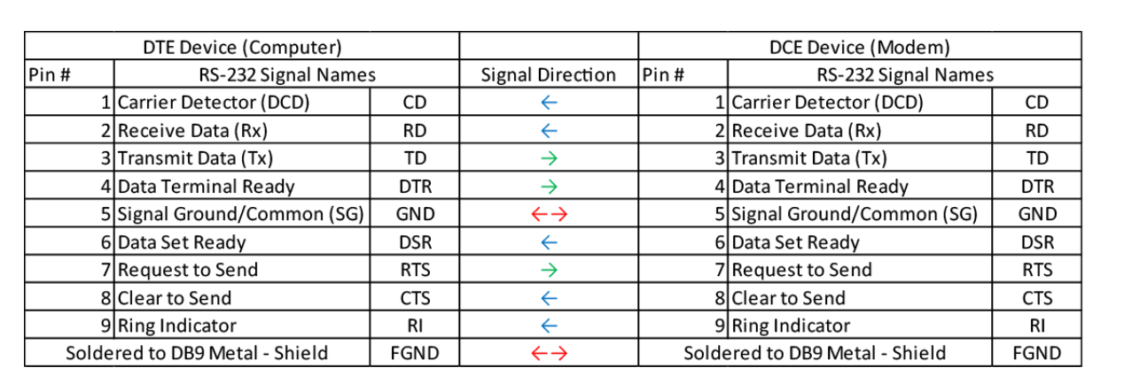
RS232

Slide 27
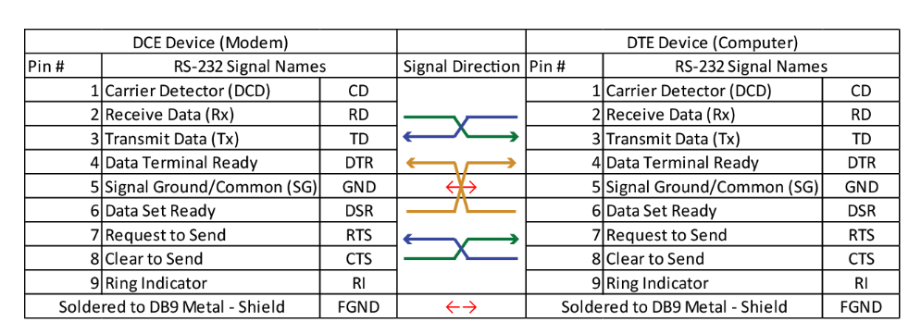
RS232

Slide 28
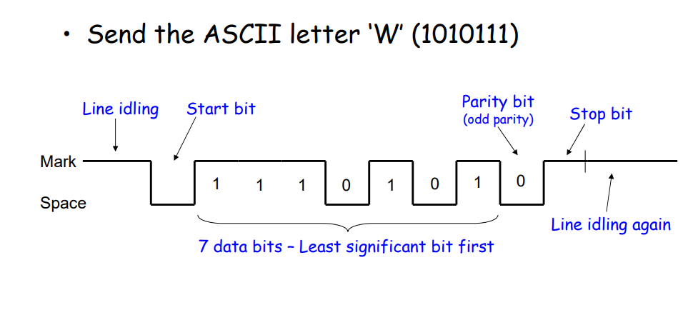
U(S)ART

Slide 29


U(S)ART Pinout

Slide 30

USART Конфигурация

Slide 31

USART printf

Slide 32


Inter-Integrated Circuit (IIC, I2C)

Slide 33


Inter-Integrated Circuit (IIC, I2C)

Slide 34


Inter-Integrated Circuit (IIC, I2C)

Slide 35

Inter-Integrated Circuit (IIC, I2C)

Slide 36

Inter-Integrated Circuit (IIC, I2C)

Slide 37

Inter-Integrated Circuit (IIC, I2C)

Slide 38

Inter-Integrated Circuit (IIC, I2C)

Slide 39

Арбитраж I2C

Slide 40

I2C Регистровый доступ

Slide 41


Скорость I2C

Slide 42


Настройка I2C для STM32 HAL

Slide 43

Serial Peripheral Interface

Slide 44

Serial Peripheral Interface

Slide 45


Serial Peripheral Interface

Slide 46

Serial Peripheral Interface

Slide 47

Serial Peripheral Interface

Slide 48


Serial Peripheral Interface

Slide 49

Все вместе

